Slide 1
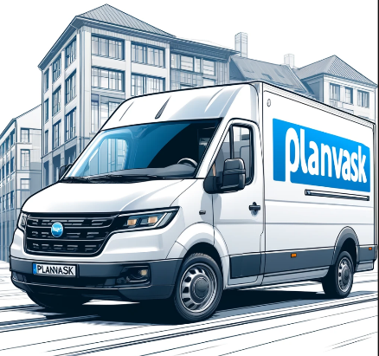
Hvordan kan «Operasjon planvask» vise vei for andre kommuner?
Anders Lund, rådgiver, Larvik kommune

Slide 2
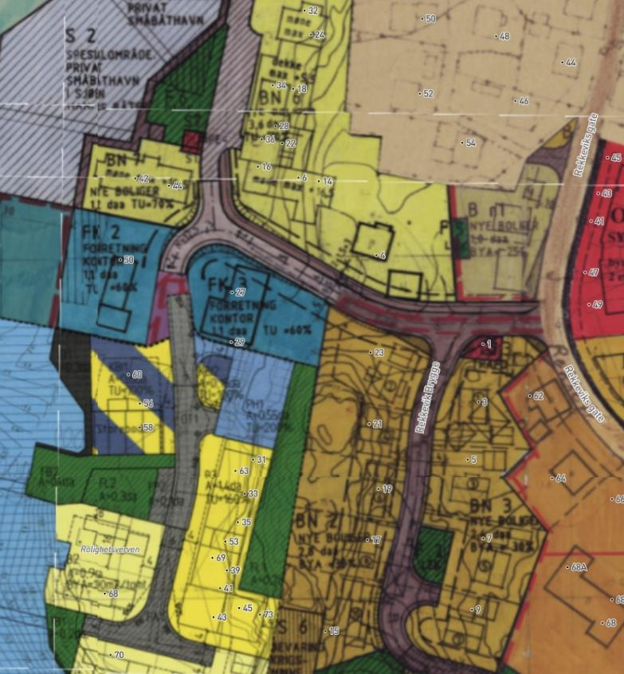
Hva er problemet?
Eldre reguleringsplaner = hodebry
Tre hovedproblemer:
  Gir ikke alltid uttrykk for hva som politisk sett er ønsket utvikling
  Vedtatt uten dagens kunnskap
  Arealformål og bestemmelser som avviker fra dagens lovgivning
Krevende å endre og oppheve planer

Slide 3
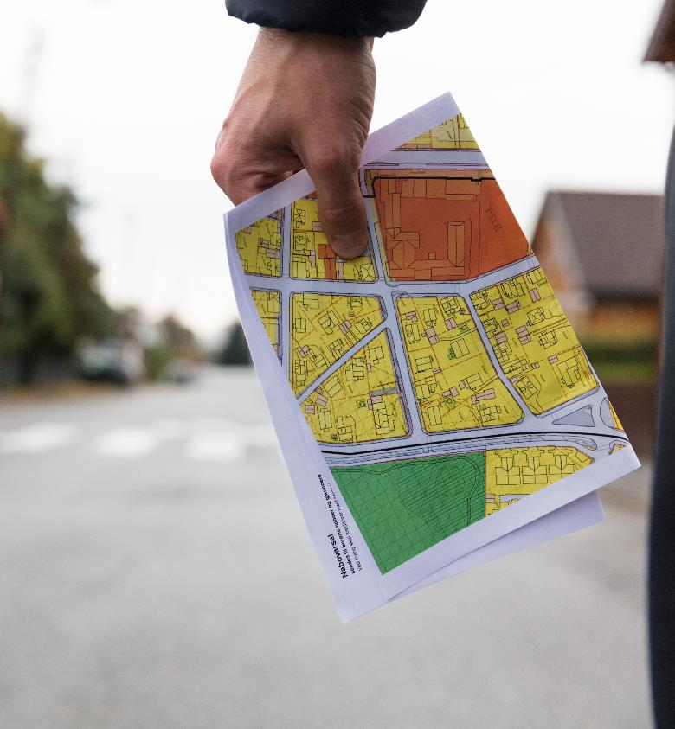
Hva er planvask?
En systematisk og strategisk gjennomgang av vedtatte arealplaner i én kommune, med sikte på å sikre et plangrunnlag som er oppdatert med hensyn til dagens kunnskap, politikk og lovverk.

Slide 4

Hvorfor Operasjon planvask?
Larvik kommune har som mål å rydde opp i gamle planer
Mulighet til samarbeid med svært dyktige aktører innenfor arealplanlegging
Mulighet til å gjennomføre en full planvask, OG
bidra til å løse et større problem

Slide 5
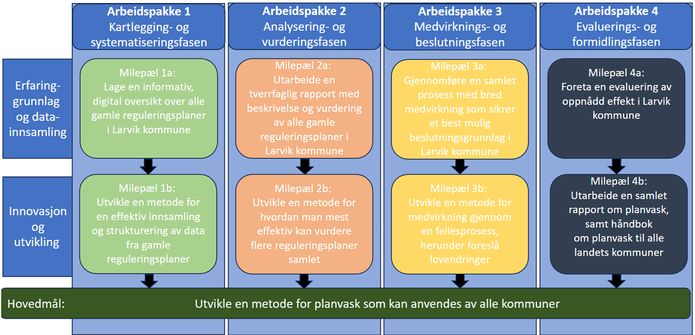
FoU-aktivitetene

Slide 6
Hvordan vil «Operasjon planvask» vise vei for andre kommuner?
Hvilke barrierer finnes?
Kan planvask kobles mot andre kunnskapssystemer?
Hvilken kompetanse trengs?
Hvor mye koster planvask og hvor langt tid tar det?
Legger gjeldende lovverk til rette for planvask?
Kan planvask automatiseres?
Kan lokaldemokratiet styrkes gjennom planvask?
Hvilke samfunnsmessige gevinster kan oppnås?

